Slide 1

Calcul Mental
Sujet de qualification
Classes de ce1-ce2(15 questions)

Slide 2
A vos stylos,
Prêts,
Partez!
Appuyer sur Entrée pour démarrer le questionnaire minuté

Slide 3
1. Combien de cases coloriées?
7 s
10
10

Slide 4
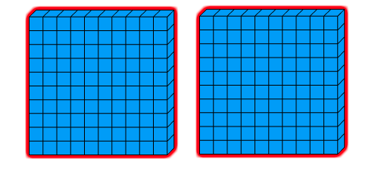

2. Combien de cubes bleus ?
10 s
100

Slide 5
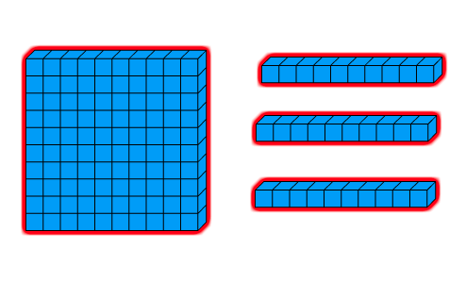
3. Combien de cubes bleus ?
10 s
100
10

Slide 6
4. Combien de points ?
10 s

Slide 7
5. Combien de points ?
7 s

Slide 8
6. Combien de points ?
10 s

Slide 9
7. Encore combien pour avoir 10.
10 s
4 + …… = 10

Slide 10
8. Utilise le bon signe mathématique.
7 s
5+5 …… 10

Slide 11
9. Il ne doit en rester que 3.
Combien faut-il en retirer ?
10 s
8

Slide 12
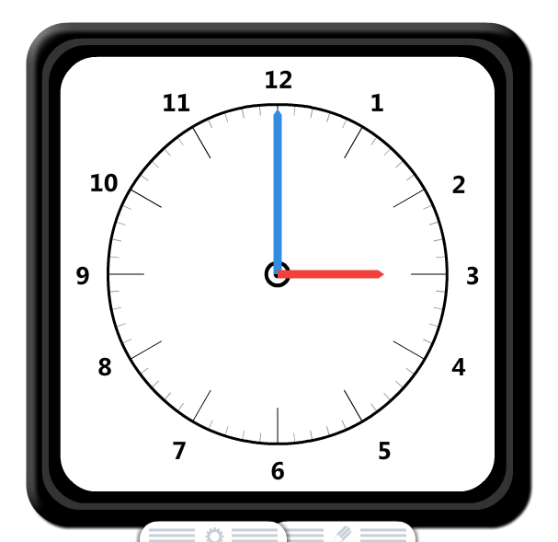
10. Donne l’heure
7 s

Slide 13
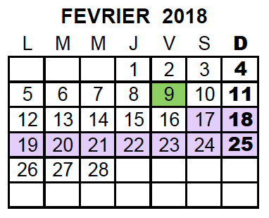
11. Combien de jours en février ?
7 s

Slide 14
12. Combien de semaines complètes en février ?
15 s
Notes:
Réponses acceptées 3 ou 4

Slide 15
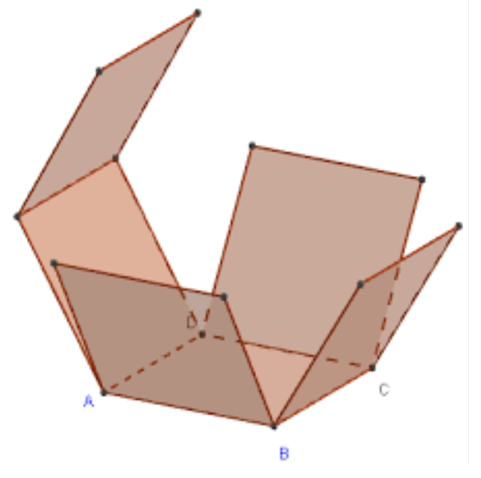
13. Combien de carrés dans le patron de ce cube ?
15 s

Slide 16
14. Quel est le double de 25?
10 s

Slide 17
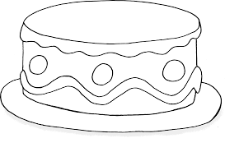

15.
Avec 3 œufs, on prépare 1 gâteau.
Avec 6 œufs, combien de gâteaux ?
20 s

Slide 18
FIN
Merci pour votre
participation

